Slide 1
NOVO PROJETO SINCE
PRE-EMBARQUE
EMBARQUE
TRÂNSITO INTERNACIONAL
PRE-CHEGADA CARGA
DESEMBARAÇO
LIBERAÇÃO
ENTREGA NA BASE
F1
F2
F3
F4
F5
F6
F7
Atualiza eventos:
Recebimento do Pedido de Compra (PO)
Conferência de Documentos de Embarque
Envio de Documentos de Instrução RFB ao Despachante
Booking da Carga
Agendamento de Transporte
Recebimento da INVOICE
Confirmação Green Light (GL)
Preparação e Revisão do Catálogo de Produtos
Registro LI/LPCO
Deferimento da LI/LPCO
Atualiza eventos:
Shipping Instructions
Emissão de Conhecimento de Embarque
Envio de Notificação ao Destinatário
Partida do Transporte (ETA - Estimated Time Arrival)
Atualiza eventos:
Traking da carga
Atualiza eventos:
Notificação de Chegada ao Destino (ATA - Actual Time Arrival)
Confecção DUIMP Despachante
Conferencia dados Terminal de Carga (Mantra ou Siscarga)
Registro LI/LPCO Pós-Embarque
Deferimento da LI/LPCO Pós-Embarque
Atualiza eventos:
Envio de Solicitação de Numerário pelo Despachante
Registro DI/DUIMP
Cálculo ICMS ou Diferimento
Desembaraço DI/DUIMP
Parametrização/Inspeção Aduaneira
Emissão de Nota Fiscal de Entrada
Liberação da Carga
Atualiza eventos:
Retirada Mercadoria terminal carga
Atualiza eventos:
Recebimento Carga na Base
Atualiza dados de trânsito
Atualiza dados de liberação
Atualiza dados de entrega na base
Atualiza dados do embarque
Atualiza de pré-chegada
Atualiza dados de desembaraço
ATUALIZA TABELAS DE PAMETRIZAÇÃO
Atualiza dados do pré-embarque
P7
EVENTOS
PROCESSOS
TABELAS PARAMETRIZÁVEIS
CATALOGO
P8
P3
INTERFACES EXTERNAS (ROBOTIZADAS APIs)
P1
P2
PROCESSO ADUANEIRO DI / DUIMP
P4
P5
P6
GESTÃO DE INVOICE / CATÁLOGO
FORECASTS
pré-cálculo
CONFECÇÃO DUIMP
CALCULO E INTEGRAÇÃO ICMS
RECUPERAÇÃO DUIMP
EMISSÃO NOTA FISCAL DE ENTRADA
GESTÃO FINANCEIRA
Elaboração de DASHBOARDS
APIS RFB
APIS SEFAZ
OUTRAS APIS

Slide 2
EXEMPLO COM DADOS
DIAGRAMA DE ENTIDADES E RELACIONAMENTOS
FASES OPERAÇÃO
ID | DESCRICAO | DESCRICAO_CLIENTE
1 | PRE-EMBARQUE
2 | EMBARQUE
3 | TRANSITO INTERNACIONAL
4 | PRE-CHEGADA CARGA
5 | DESEMBARACO
6 | LIBERACAO CARGA
7 | ENTREGA BASE
TIPO PROCESSO
ID | DESCRICAO
1 | PRE-EMBARQUE
2 | EMBARQUE
3 | INVOICE
4 | CATALOGO PRODUTO
5 | TRANSITO INTERNACIONAL
6 | PRE-CHEGADA CARGA
7 | DESEMBARACO
8 | LIBERACAO CARGA
9 | ENTREGA BASE
PAPEIS_ATOR
ID | NUMBER
DESCRICAO | NUMBER
TIPOS PROCESSO
ID | NUMBER
DESCRICAO | VARCHAR2
DESCRICAO_CLIENTE
PROCESSO-CAPA
ID | NUMBER
ID_TIPO | NUMBER
CAMPO-1
CAMPO-2
CAMPO-N
ATORES
ID | NUMBER
DESCRICAO | NUMBER
ATOR_FASE
ID | NUMBER
ID_ATOR | NUMBER
ID_PAPEL | NUMBER
ID_FASE | NUMBER
GRADE DE WORFLOW
PROCESSO-LINHA
ID | NUMBER
ID_PROCESSO | NUMBER
CAMPO-1
CAMPO-2
CAMPO-N
EVENTOS_PROCESSO
ID | NUMBER
ID_EVENTO | NUMBER
ID_PROCESSO | NUMBER
ID_FASE | NUMBER
DATA_EVENTO_PREVISTO | DATE
DATA_EVENTO_REALIZADO | DATE
EVENTOS
ID | ID_FASE | DESCRICAO | DESCRIÇÃO CLIENTE
1 | 1 | Recebimento do Pedido de Compra (PO)
2 | 1 | Conferência de Documentos de Embarque
3 | 1 | Envio de Documentos de Instrução RFB ao Despachante
4 | 1 | Booking da Carga
5 | 1 | Agendamento de Transporte
6 | 1 | Confirmação Green Light (GL)
7 | 1 | Preparação e Revisão do Catálogo de Produtos
8 | 1 | Registro LI/LPCO
9 | 1 | Deferimento da LI/LPCO
10 | 2 | Shipping Instruct
11 | 2 | Emissão de Conhecimento de Embarque
12 | 2 | Envio de Notificação ao Destinatário
13 | 2 | Partida do Transporte (ETA - Estimated Time Arrival)
14 | 3 | Tracking da Carga
15 | 4 | Notificação de Chegada ao Destino (ATA - Actual Time Arrival)
16 | 4 | Confecção DUIMP Despachante
17 | 4 | Conferencia dados Terminal de Carga (Mantra ou Siscarga)
18 | 4 | Registro LI/LPCO Pós-Embarque
19 | 4 | Deferimento da LI/LPCO Pós-Embarque
20 | 5 | Envio de Solicitação de Numerário pelo Despachante
21 | 5 | Registro DI/DUIMP
22 | 5 | Cálculo ICMS ou Diferimento
23 | 5 | Desembaraço DI/DUIMP
24 | 5 | Parametrização/Inspeção Aduaneira
25 | 5 | Emissão de Nota Fiscal de Entrada
26 | 5 | Liberação da Carga
27 | 6 | Retirada Mercadorias Terminal Carga
28 | 7 | Recebimento Carga pela Base
FASES_OPERACAO
ID | NUMBER
DESCRICAO | VARCHAR2
DESCRICAO_CLIENTE | VARCHAR2
C
METRICAS_KPI
ID | NUMBER
ID_KPI | NUMBER
MODAL | NUMBER
REGIME | NUMBER
ICOTERM | NUMBER
NCM | NUMBER
CANAL | VARCHAR2
PAIS DE ORIGEM | NUMBER
TIPO_MATERIAL, ETC... | ...
META | NUMBER
INTERVALOS | VARCHAR2 (Ex:0,5,10)
EVENTOS
ID | NUMBER
ID_FASE | NUMBER
DESCRICAO | VARCHAR2
DESCRICAO_CLIENTE | VARCHAR2
TIPO_EVENTO | VARCHAR2
RELACIONAMENTO_EVENTOS(KPI)
ID | NUMBER
NOME_KPI | VARCHAR2
NOME-KPI_CLIENTE | VARCHAR2
ID_EVENTO-1 | NUMBER
ID_EVENTO-2 | NUMBER

Slide 3
PAPEIS_ATOR
ID | NUMBER
DESCRICAO | NUMBER
EVENTOS
ID | NUMBER
ID_FASE | NUMBER
DESCRICAO | VARCHAR2
DESCRICAO_CLIENTE | VARCHAR2
TIPO_EVENTO | VARCHAR2
TIPOS PROCESSO
ID | NUMBER
DESCRICAO | VARCHAR2
DESCRICAO_CLIENTE
PROCESSO-CAPA
ID | NUMBER
ID_TIPO | NUMBER
DADOS_CARGA
ID | NUMBER
ID_PROCESSO | NUMBER
CAMPO-1
CAMPO-2
CAMPO-N
ATORES
ID | NUMBER
DESCRICAO | NUMBER
PROCESSO-LINHA
ID | NUMBER
ID_PROCESSO | NUMBER
PROCESSOS_ENVOLVIDOS
ID | NUMBER
ID_PROCESSO_1 | NUMBER
ID_PROCESSO_2 | NUMBER
ATOR_FASE
ID | NUMBER
ID_ATOR | NUMBER
ID_PAPEL | NUMBER
ID_FASE | NUMBER
DADOS_CAMBIAIS
ID | NUMBER
ID_PROCESSO | NUMBER
CAMPO-1
CAMPO-2
CAMPO-N
EVENTOS_FASE
ID | NUMBER
ID_EVENTO | NUMBER
ID_PROCESSO | NUMBER
ID_FASE | NUMBER
DATA_EVENTO_PREVISTO | DATE
DATA_EVENTO_REALIZADO | DATE
ATRIBUTOS_PROCESSO_CAPA
ID | NUMBER
ID_PROCESSO | NUMBER
ID_ATRIBUTO
ATRIBUTOS
ID | NUMBER
NOME | VARCHAR2
NOME_CLIENTE | VARCHAR2
OBRIGATORIO | VARCHAR2
CAPAITEM | VARCHAR2
TIPO DADO
FRMA APRESENTACAO
TAMANHO
ETC...
FASES_OPERACAO
ID | NUMBER
DESCRICAO | VARCHAR2
DESCRICAO_CLIENTE | VARCHAR2
ATRIBUTOS_PROCESSO_ITEM
ID | NUMBER
ID_PROCESSO | NUMBER
ID_ATRIBUTO
DADOS_EMBALAGEM
ID | NUMBER
ID_PROCESSO | NUMBER
CAMPO-1
CAMPO-2
CAMPO-N
RELACIONAMENTO_EVENTOS(KPI)
ID | NUMBER
NOME_KPI | VARCHAR2
NOME-KPI_CLIENTE | VARCHAR2
ID_EVENTO-1 | NUMBER
ID_EVENTO-2 | NUMBER
METRICAS_KPI
ID | NUMBER
ID_KPI | NUMBER
MODAL | NUMBER
REGIME | NUMBER
ICOTERM | NUMBER
NCM | NUMBER
CANAL | VARCHAR2
PAIS DE ORIGEM | NUMBER
TIPO_MATERIAL, ETC... | ...
META | NUMBER
INTERVALOS | VARCHAR2 (Ex:0,5,10)
Primeira versão do DER da aplicação NOVO_SINCE
Há a possibilidade de fazermos uma divisão e liberarmos toda a parte em verde para o desenvolvimento por se tratar de CRUDs simples de manutenção de tabelas.
A parte em azul envolve o processo em sí

Slide 4
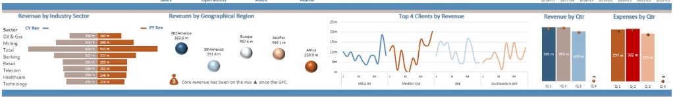
PAPEIS_ATOR
ID | NUMBER
DESCRICAO | NUMBER
EVENTOS
ID | NUMBER
ID_FASE | NUMBER
DESCRICAO | VARCHAR2
DESCRICAO_CLIENTE | VARCHAR2
TIPO_EVENTO | VARCHAR2
TIPOS PROCESSO
ID | NUMBER
DESCRICAO | VARCHAR2
DESCRICAO_CLIENTE
PROCESSO
ID | NUMBER
ID_TIPO | NUMBER
DADOS_CARGA
ID | NUMBER
ID_PROCESSO | NUMBER
CAMPO-1
CAMPO-2
CAMPO-N
ATORES
ID | NUMBER
DESCRICAO | NUMBER
REFERENCIA
ID | NUMBER
ID_PROCESSO | NUMBER
PROCESSOS_ENVOLVIDOS
ID | NUMBER
ID_PROCESSO_1 | NUMBER
ID_PROCESSO_2 | NUMBER
ATOR_FASE
ID | NUMBER
ID_ATOR | NUMBER
ID_PAPEL | NUMBER
ID_FASE | NUMBER
DADOS_CAMBIAIS
ID | NUMBER
ID_PROCESSO | NUMBER
CAMPO-1
CAMPO-2
CAMPO-N
EVENTOS DO PROCESSO
EVENTOS | NUMBER
ID_EVENTO | NUMBER
ID_PROCESSO | NUMBER
ID_FASE | NUMBER
PREVISTO | DATE
REALIZADO | DATE
ATRIBUTOS_PROCESSO_CAPA
ID | NUMBER
ID_PROCESSO | NUMBER
CAMPO-2
CAMPO-N
FASES_OPERACAO
ID | NUMBER
DESCRICAO | VARCHAR2
DESCRICAO_CLIENTE | VARCHAR2
ATRIBUTOS_PROCESSO_ITEM
ID | NUMBER
ID_PROCESSO | NUMBER
CAMPO-2
CAMPO-N
DADOS_EMBALAGEM
ID | NUMBER
ID_PROCESSO | NUMBER
CAMPO-1
CAMPO-2
CAMPO-N
RELACIONAMENTO_EVENTOS(KPI)
ID | NUMBER
NOME_KPI | VARCHAR2
NOME-KPI_CLIENTE | VARCHAR2
ID_EVENTO-1 | NUMBER
ID_EVENTO-2 | NUMBER
METRICAS_KPI
ID | NUMBER
ID_KPI | NUMBER
MODAL | NUMBER
REGIME | NUMBER
ICOTERM | NUMBER
NCM | NUMBER
CANAL | VARCHAR2
PAIS DE ORIGEM | NUMBER
TIPO_MATERIAL, ETC... | ...
META | NUMBER
INTERVALOS | VARCHAR2 (Ex:0,5,10)
DashBoards
Há a possibilidade de fazermos o desenvolvimento dos dashboards para clientes antigos mesclando tabelas do legado com tabelas novas mas mantendo a conectividade pronta para a troca pelas novas tabelas

Slide 5
MODELO Entity-Attribute-Value (TUDO RELACIONAL)
Modelo RELACIONAL onde há uma tabela de PROCESSO , uma tabela de ATRIBUTOS e uma tabela que liga PROCESSO á ATRIBUTO.
Vantagens da Abordagem (EAV em Oracle)
- Flexibilidade para adicionar atributos sem alterar esquema
- Permite que cada cliente defina seus próprios atributos
Funciona bem para casos com muitos atributos opcionais
Desvantagens
- Consultas complexas para relatórios
- Desempenho prejudicado para buscas
- Dificuldade em manter integridade referencial
- Validação de tipos de dados mais complicada
ATRIBUTOS_GERAIS
ID | NUMBER
NOME | VARCHAR2
NOME_CLIENTE | VARCHAR2
OBRIGATORIO | VARCHAR2
CAPAITEM | VARCHAR2
TIPO DADO
FRMA APRESENTACAO
TAMANHO
ETC...
PROCESSO
ID | NUMBER
ID_TIPO_PROCESSO | NUMBER
ATRIBUTOS_PROCESSO
ID | NUMBER
ID_PROCESSO | NUMBER
ID_ATRIBUTO | NUMBER
VALOR | VARCHAR2

Slide 6
MODELO HÍBRIDO
Modelo onde mantemos a tabela `processos` com o ID (chave primária), adicionando os atributos mais comuns/frequentes diretamente nesta tabela.
O armazenamento Não relacional seria usado em uma tabela NOSQL para Atributos Dinâmicos
Vantagens da Abordagem híbrida
Desempenho: Consultas rápidas para os atributos principais
Flexibilidade: Facilidade para adicionar/remover atributos dinâmicos
Escalabilidade: O NoSQL lida melhor com estruturas variáveis
Manutenção: Código mais simples sem múltiplos JOINs
ATRIBUTOS_GERAIS
ID | NUMBER
NOME | VARCHAR2
NOME_CLIENTE | VARCHAR2
OBRIGATORIO | VARCHAR2
CAPAITEM | VARCHAR2
TIPO DADO
FRMA APRESENTACAO
TAMANHO
ETC...
PROCESSO_ATRIBUTO(Mongo)
PROCESSO
ID | NUMBER
ID_TIPO_PROCESSO | NUMBER
CAMPO_FIXO_1
CAMPO_FIXO_2
CAMPO_FIXO_N
{
"processo_id": "123",
"atributos": {
"cliente": "João Silva",
"prioridade": "alta",
"data_limite": "2023-12-31",
"custom_field1": "valor",
"custom_field2": 42
}
}

Slide 7
MODELO HÍBRIDO USANDO APENAS O BANCO ORACLE
Se não quisermos adicionar outro banco de dados, podemos considerar usar JSON no Oracle (disponível desde a versão 12c)
Tabela modificada
CREATE TABLE processos (
id NUMBER PRIMARY KEY,
atributos_json CLOB CHECK (atributos_json IS JSON));
Esta abordagem híbrida oferece o melhor dos dois mundos: a robustez do relacional
para dados estruturados e a flexibilidade do NoSQL para atributos dinâmicos.
ATRIBUTOS_GERAIS
ID | NUMBER
NOME | VARCHAR2
NOME_CLIENTE | VARCHAR2
OBRIGATORIO | VARCHAR2
CAPAITEM | VARCHAR2
TIPO DADO
FRMA APRESENTACAO
TAMANHO
ETC...
Campo ATRIBUTOS_JSON da tabela Processo
PROCESSO
ID | NUMBER
ID_TIPO_PROCESSO | NUMBER
ATRIBUTOS_JSON | CLOB CHECK
{
"processo_id": "123",
"atributos": {
"cliente": "João Silva",
"prioridade": "alta",
"data_limite": "2023-12-31",
"custom_field1": "valor",
"custom_field2": 42
}
}

Slide 8
SiNCe
Fases do processo

Slide 9
SiNCe
Fases do processo
Pré-embarque
Embarque
Desembaraço

Slide 10
Criar processo
Consulta
Carga
Invoice
Processos Envolvidos
SiNCe
Fases do processo
Pré-embarque
Embarque
Desembaraço

Slide 11
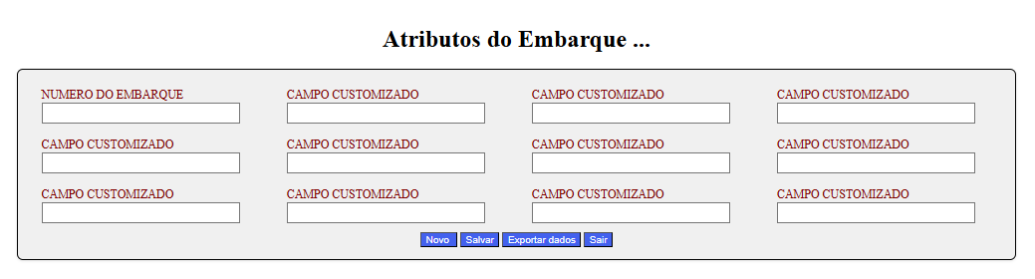
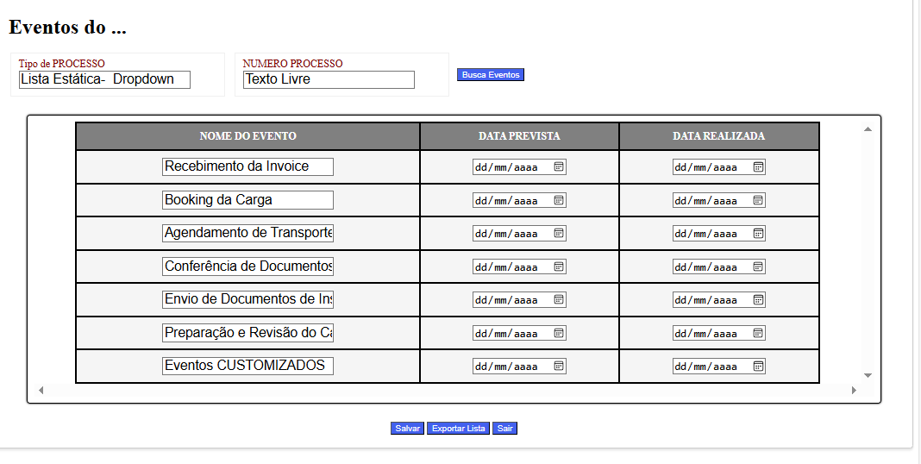
Criar processo
Consulta
Carga
Invoice
Processos Envolvidos
SiNCe
Fases do processo
Pré-embarque
Embarque
Desembaraço

Slide 12
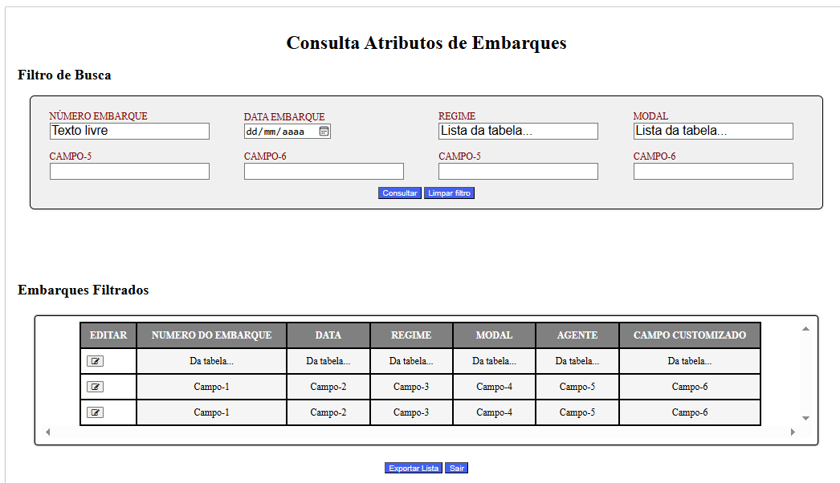
Criar processo
Consulta
Carga
Invoice
Processos Envolvidos
SiNCe
Fases do processo
Pré-embarque
Embarque
Desembaraço

Slide 13
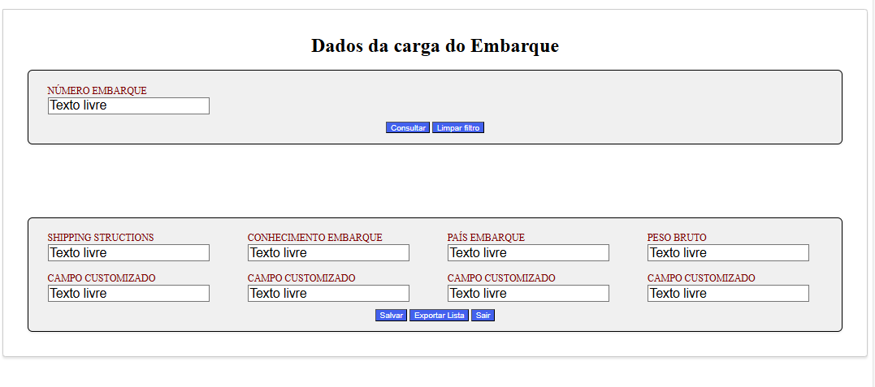
Criar processo
Consulta
Carga
Invoice
Processos Envolvidos
SiNCe
Fases do processo
Pré-embarque
Embarque
Desembaraço

Slide 14
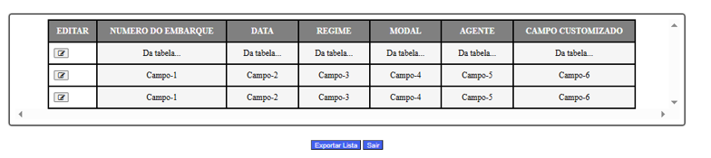
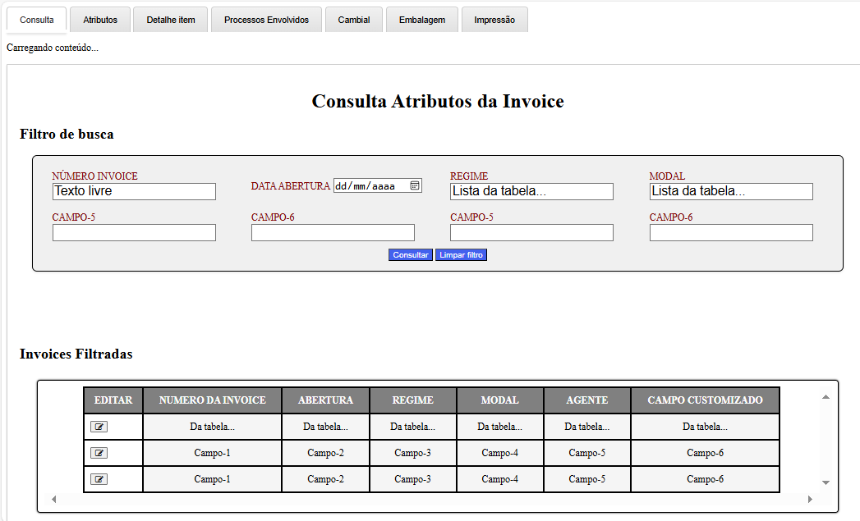
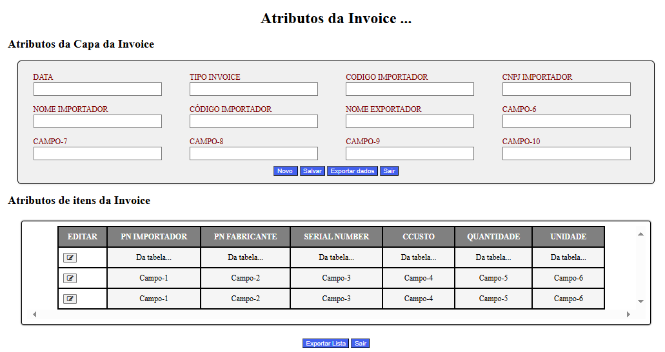
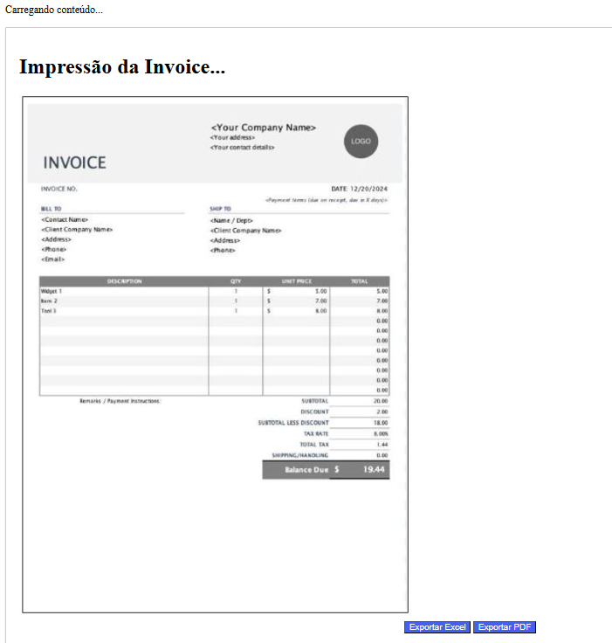
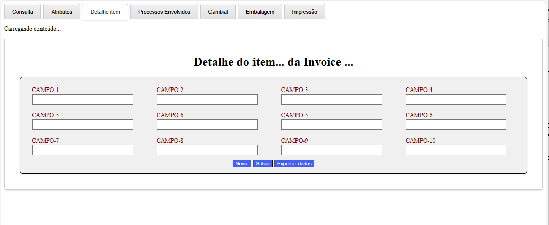
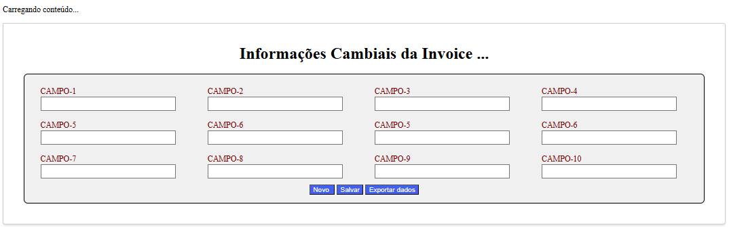
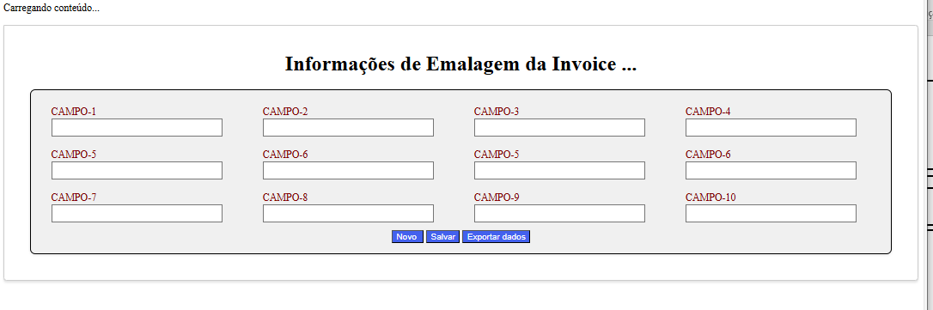
Criar processo
Consulta
Carga
Invoice
Processos Envolvidos
SiNCe
Fases do processo
Pré-embarque
Embarque
Desembaraço

Slide 15
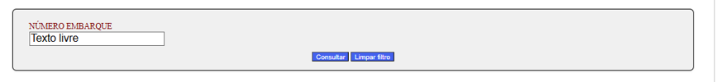
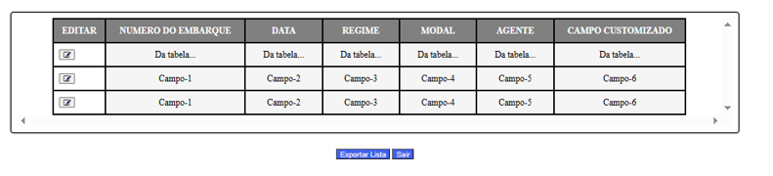
Criar processo
Consulta
Carga
Invoice
Processos Envolvidos
SiNCe
Fases do processo
Pré-embarque
Embarque
Desembaraço
Informe o embarque da invoice (caso esteja no embarque virá automático)
Exibir lista de Invoices do Embarque
Nova Invoice
Se não existir Invoices , ir direto para tela de Criar Invoice

Slide 16
Criar processo
Consulta
Carga
Invoice
Processos Envolvidos
SiNCe
Fases do processo
Pré-embarque
Embarque
Desembaraço
Novo item
Cambial
Embalagem
Nova Invoice
Salvar
Exportar
Sair

Slide 17
Criar processo
Consulta
Carga
Invoice
Processos Envolvidos
SiNCe
Fases do processo
Pré-embarque
Embarque
Desembaraço

